Slide 1
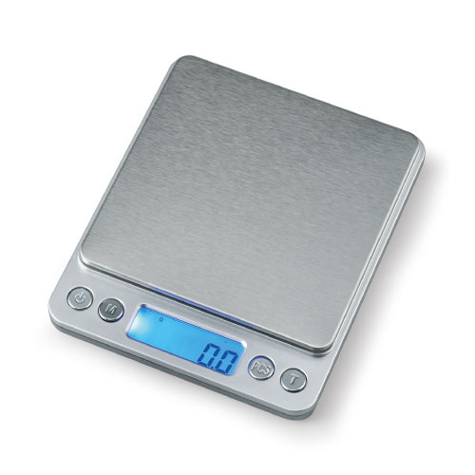
【提案書】
製パン対応キッチンスケール
特徴
0.1グラム単位で正確に計量できるためキッチンで非常に便利なスケールです。名入れプリントも可能となっておりますので、ノベルティグッズやオリジナルアイテムとしてもおすすめです。
納期
納期スペース
仕様
素 材 ： ABS・ステンレススチール
サイズ ： 126×105×17mm
付属品 ： 単4電池2本付(モニター)
包 装 ： 箱入 箱サイズ/160×132×33mm
お見積
お見積りスペース

